Slide 1

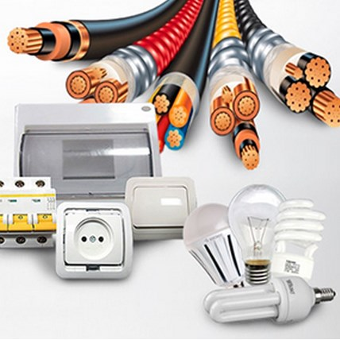
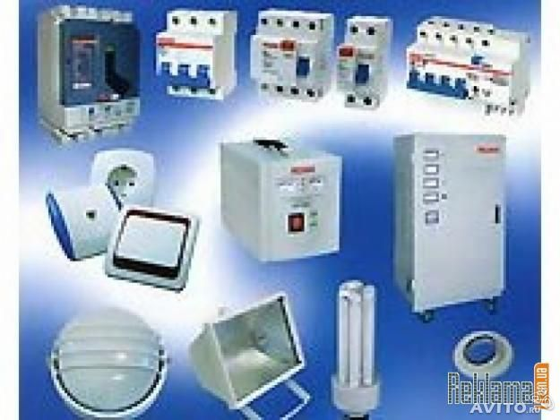
Электричество
и электротехнические работы
Тема:
Параметры
источника электроэнергии

Slide 2
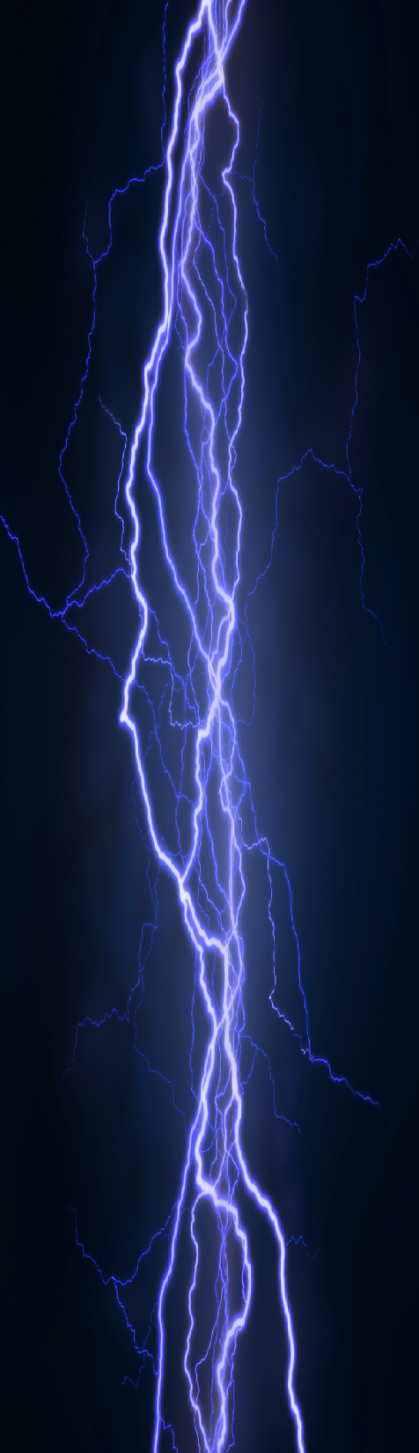
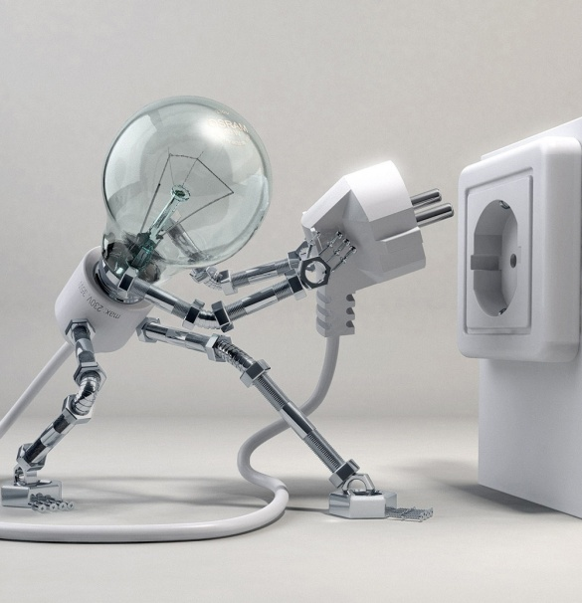
в результате действия внешней силы каждый единичный электрический заряд при движении внутри источника приобретает некоторое количество энергии.
Величина энергии, получаемой от внешних сил единичным электрическим зарядом внутри источника, называется электродвижущей силой источника (ЭДС).
Как и напряжение, ЭДС источника измеряется в вольтах.

Slide 3
Рабочее напряжение и мощность источников тока обычно указываю на корпусе источника:
Для генераторов- напряжение (В.),
мощность (Вт.),
Для гальванических элементов- напряжение(В.), ток(А., мАмпер).
Для увеличения напряжения-
источники тока соединяют последовательно.
Для увеличения тока (мощности)-
источники тока соединяют параллельно.

Slide 4
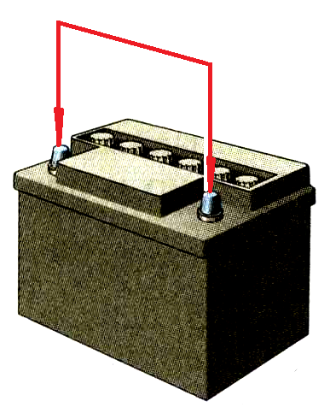





Опасным в электротехнике является короткое замыкание.
Если соединить электроды источника тока проводом, получим то, что называется- режим короткого замыкания.
Закон Ома-
Сила тока в проводнике прямо пропорциональна
напряжению на концах проводника и обратно
пропорциональна его сопротивлению.

Slide 5
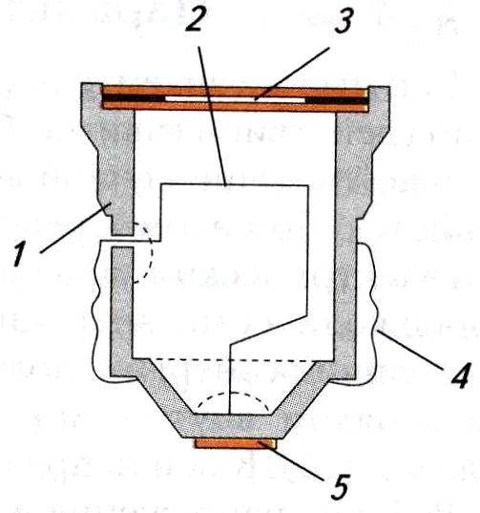
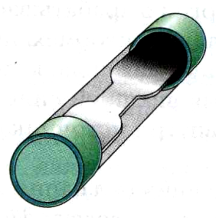
Для предохранения от короткого замыкания между источником и нагрузкой в разрыв проводов устанавливают защитные устройства в виде плавких предохранителей и автоматов защиты.
Эти устройства предохраняют от повреждения станки, двигатели, генераторы, линии электропередачи, бытовые электроприборы и т. д.
1— изоляционный материал,
2— плавкая вставка,
3— окно,
4— винтовой контакт,
5— центральный контакт

Slide 6
Запомнить:
Нагрузка электрической цепи будет исправно работать только в том случае, если её электрические параметры соответствуют параметрам источника и другим элементам цепи.
Это означает:
рабочее напряжение нагрузки должно соответствовать рабочему напряжению источника,
мощность, потребляемая нагрузкой, не должна превышать его допустимой мощности.

Slide 7
Запрещено:
Заменять плавкую вставку:
на вставку с большей силой тока,
на «жучка» или заглушку в виде металлической фольги, так как это может привести к перегрузке и возгоранию проводов и других элементов электрической цепи.

Slide 8

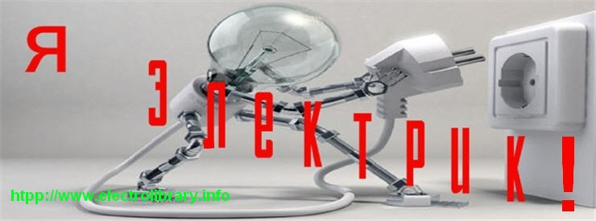
Домашнее
задание
Ответить на вопросы:

Slide 9
Опорные знания:
Режим короткого замыкания, электродвижущая сила, плавкие хранители, устройства защиты.
Контрольные вопросы:
Что такое ЭДС источника и напряжение на нагрузке, в каких единицах измеряется?
Какие элементы электрической цепи относятся к устройствам защиты?
Как работает плавкий предохранитель?
Основные параметры плавкого предохранителя?

